Slide 1
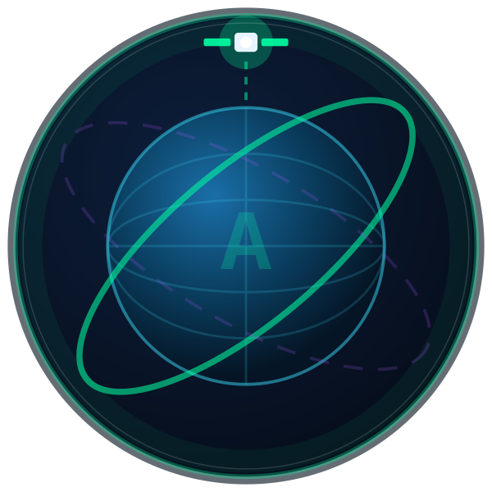
ТЕХНИЧЕСКИЙ ПРОЕКТ · СИЯНИЕ-ТП-001
АВРОРА
ПАРАМЕТРЫ СИСТЕМЫ
Группировка
Walker 300/15
Высота · наклонение
1000 км · 75°
Спутников в виду
Система низкоорбитальной навигации, позиционирования
и высокоточной синхронизации
≈ 14
Сигнал
L1/L5 + L-полоса (А/Б)
Часы
Системно-техническая презентация для специалистов
CSAC + space-Rb + H-мазер
ISL
Ka 26 ГГц, 4 канала
LEO 1000 КМ · 75°
WALKER 300/15
UTC(SU) · < 5 НС
Шкала времени
UTC(SU), < 5 нс
ООО «ШИВА НЕТВОРК» · НИР «Сияние» · 2026
Целостность
ARAIM LPV-200
Notes:
Технический дек для специалистов/техсовета/РКС. Тон инженерный. Все числа — выход комплекса моделирования aurora.pnt, не натурные измерения; внешняя сверка §45.3. Опираемся только на проверенные точностные числа.

Slide 2
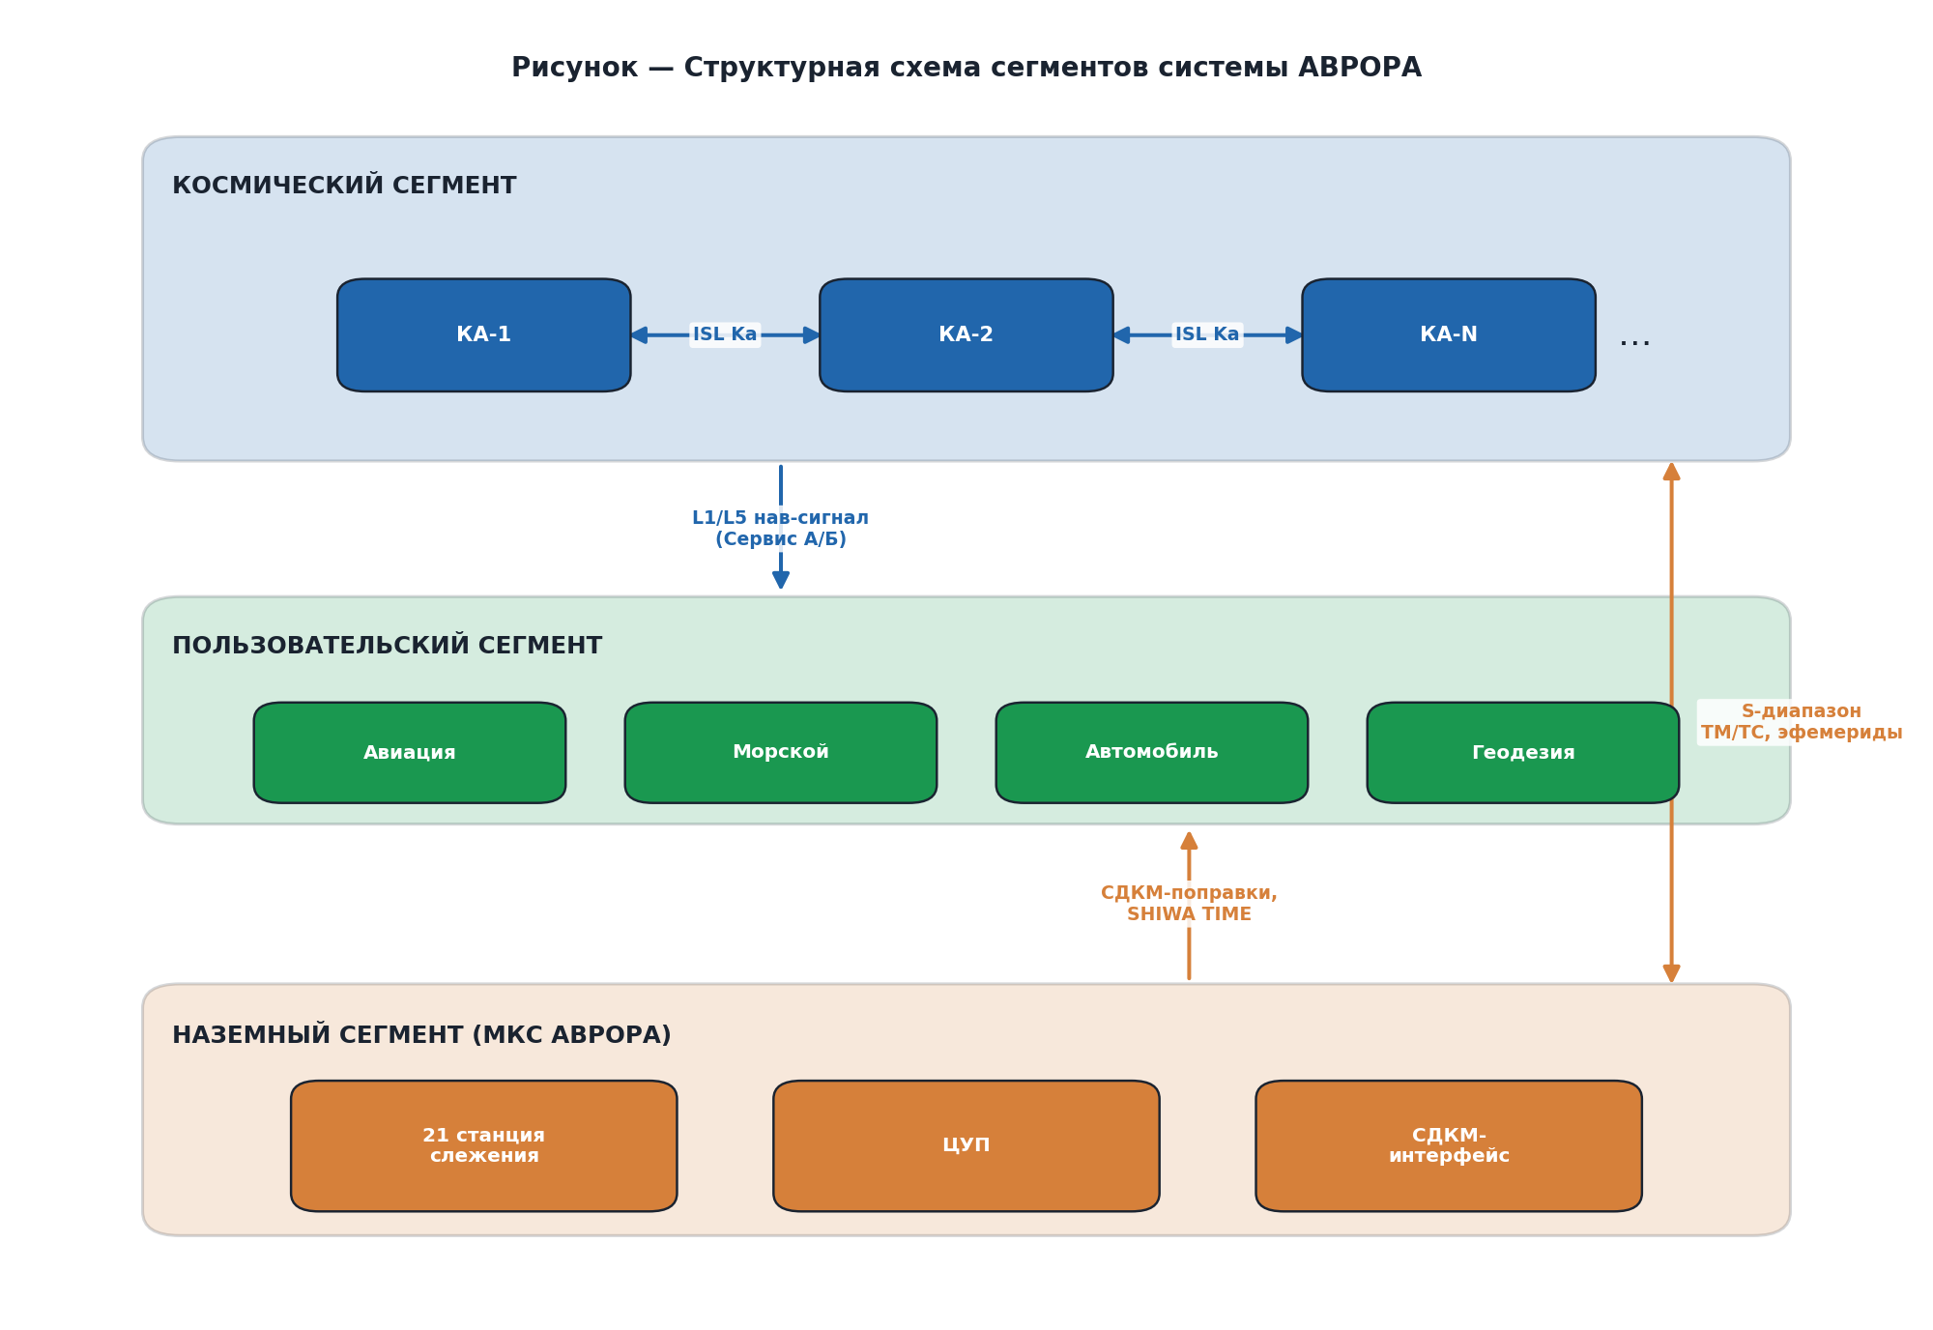
АРХИТЕКТУРА
Три сегмента · двухсервисный сигнал · ISL
Космический сегмент
300 КА, нав-ПН: Сервис А (L1/L5) + Сервис Б (L-полоса)
Бортовые часы CSAC / space-Rb, привязка к UTC(SU)
Межспутниковые линии ISL Ka — автономность
Пользовательский сегмент
Приёмники L1/L5 + L-полоса, режимы A/B/C
Комбинированная обработка с ГЛОНАСС (ISB)
Наземный сегмент (МКС АВРОРА)
21 станция слежения, ЦУП, эталон UTC(SU)
Раздача времени потребителям — ПО SHIWA TIME
2
Notes:
Классическая трёхсегментная архитектура GNSS, но с двумя отличиями: двухсервисный сигнал (А/Б) и наземная раздача времени через SHIWA TIME, а не только нав-сигнал.

Slide 3
ГРУППИРОВКА И ГЕОМЕТРИЯ
Поэтапная Walker 300/15, 1000 км
Фаза | КА | Конфигурация | Наклонение | Покрытие / задача
Ф0 — Демонстратор | 3 | 1 × 3 | 87° | демонстрация сигнала
Ф1 — Тестовая | 12 | 3 × 4 | 87° | ISL, LPT, дисциплина часов
Ф2 — Региональная | 90 | 9 × 10 | 75° | РФ ≈ 82%
Ф3 — Операционная | 180 | 12 × 15 | 75° | РФ 100%
Ф4 — Глобальная | 300 | 15 × 20 | 75° | глобально 100%
≈ 14
5,0 / 1,67
100%
Спутников в виду (N_vis)
PDOP p95 — авт. / комбинир.
Покрытие 4+ КА (Ф3–Ф4)
Фазы 0–1 — наклонение 87° (демо); фазы 2–4 — 75° (покрытие России и Арктики).
3
Notes:
План фаз — вариант B: 3/12/90/180/300. Не 18/60. Геометрия комбинированного режима (PDOP 1,67) — ключ к точности, а не одиночная псевдодальность.

Slide 4
НАВИГАЦИОННЫЙ СИГНАЛ · §65
Двухсервисная архитектура: открытый А / защищённый Б
Параметр | Сервис А — открытый | Сервис Б — защищённый
Полоса | RNSS L1 / L5 (общая с GNSS) | Выделенная L-полоса АВРОРА
Совместимость | GPS / Galileo-совместим | Самостоятельная, защищённая
Ограничение ПФП МСЭ | под маской −122 дБВт/м² | −110 дБВт/м² (своя полоса)
Передатчик / антенна | штатный нав-передатчик | 30 Вт + 8 дБи
Выигрыш к ГЛОНАСС / MEO | +11 дБ | +23 дБ (× 200)
Назначение | масс-маркет, комбинир. с ГЛОНАСС | КИИ, транспорт, оборона
Эталон сравнения — ГЛОНАСС/MEO. +23 дБ достижим только в собственной полосе Сервиса Б; в общей с GPS полосе предел задаёт ПФП МСЭ. Орбита при этом не снижается.
4
Notes:
Два сервиса с одной группировки. Аналоги усиления (Xona +20, Iridium STL +30) снижают орбиту; АВРОРА берёт +23 дБ конструкцией сигнала в своей полосе, не снижая орбиту.

Slide 5
ЧАСОВАЯ АРХИТЕКТУРА · §8
Трёхъярусный часовой ансамбль
Ярус | Тип стандарта | Кол-во (Ф4) | Роль
Якорный | space-Rb «Quantum-18» (ШИВА НЕТВОРК) | 15 | прослеживаемость к UTC(SU)
Терминальный | CSAC SA.45s — чип-цезий Cs-133, CPT (КПН ШИВА) | 300 | бортовая шкала, холдовер ~10 с
Наземный эталон | H-мазер Ч1-1008 (ВРЕМЯ-Ч) | — | хранение UTC(SU)
Почему CSAC = цезий
CSAC (chip-scale atomic clock) — это и есть миниатюрный, чип-масштабный цезиевый стандарт (Cs-133, когерентное пленение населённостей, CPT). Традиционные цезиевые лучевые стандарты (beam-tube) на борту не применяются — слишком крупны и энергоёмки. Серия «Quantum» — разработка ШИВА НЕТВОРК.
5
Notes:
Часы — собственная компетенция ШИВА (закрытие риска К-1 — лётная квалификация на Ф0-1). Дорогой space-Rb только на 15 якорях, дешёвый CSAC на всех 300 — экономия часового сегмента ~85% при сохранении системной шкалы уровня space-Rb (ансамбль, §28.6).

Slide 6
ШКАЛА ВРЕМЕНИ · §28
АВРОРА Time, привязка к UTC(SU) и ансамбль
Шкала и привязка
Распределённый ансамблевый эталон (§28.6)
АВРОРА Time (AT) — реализуется группой H-мазеров Ч1-1008
UTC(SU) = AT − Δ; параметр Δ в нав-сообщении, обновление 6 ч
Стабильность AT относительно UTC(SU): < 2 нс (1σ, сутки)
LPT — одностороннее время для потребителя: < 10 нс
Сквозная синхронизация к UTC(SU): < 5 нс
300 CSAC + 15 space-Rb → составная шкала по теории композитных часов
σ_y(1 с) ≈ 1,3 × 10⁻¹² — лучше одиночного space-Rb (5 × 10⁻¹²)
Стоимость часового сегмента ниже на ≈ 85% при той же шкале
Холдовер по ITU-T G.8273.2: clockClass 6 → 7 → 140 → 248
Самовосстановление: отказ узлов/GNSS не разрушает шкалу
6
Notes:
Главная мысль для метрологов: относительная синхронизация (взаимное согласие часов КА) — это и есть то, что определяет точность псевдодальностей. Ансамбль её оптимизирует и наследует прослеживаемость к UTC(SU) от якорей.

Slide 7
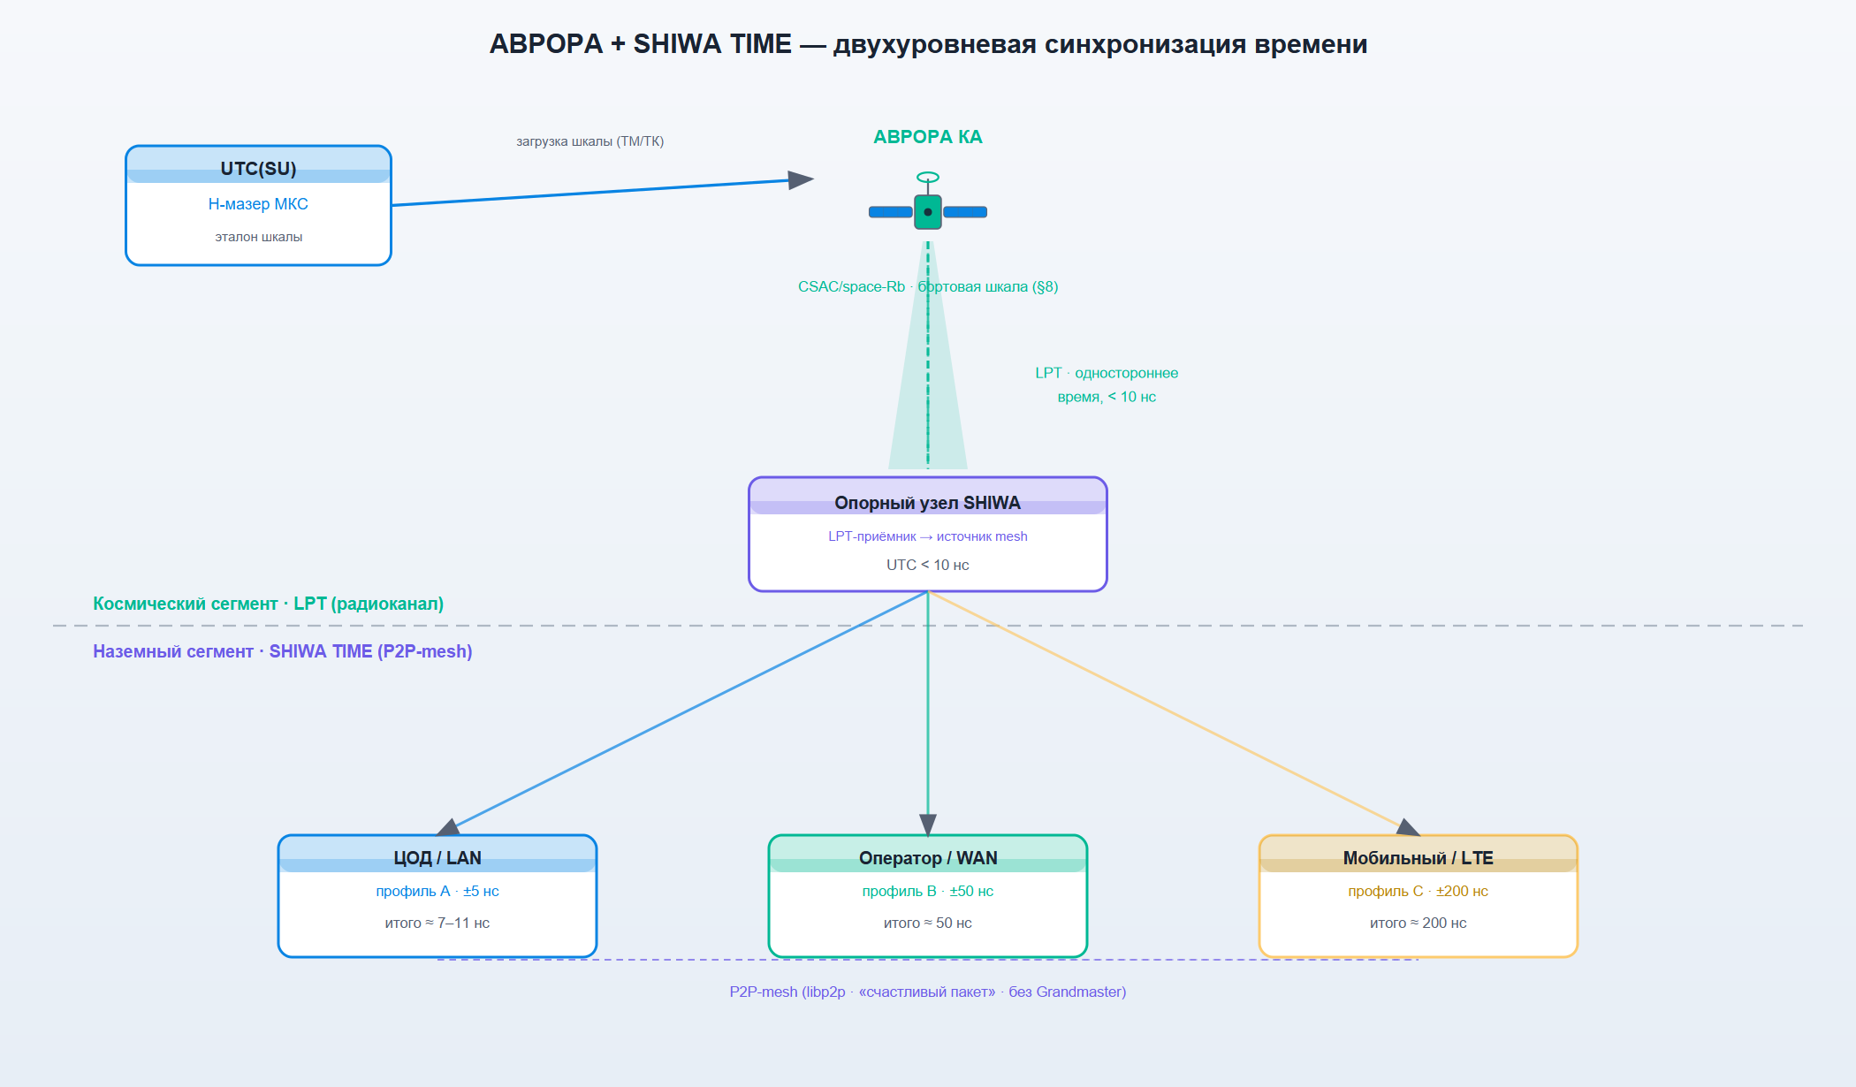
НАЗЕМНАЯ РАЗДАЧА ВРЕМЕНИ · SHIWA TIME / PTP² · §28.4
Суверенное время — в пакетные сети, поверх нав-сигнала
Цепочка
UTC(SU) → АВРОРА LPT (радио, < 10 нс) → опорный узел SHIWA → P2P-mesh → потребители.
ПО SHIWA TIME (ШИВА НЕТВОРК)
Действующий демон (Go), P2P — без грандмастера и PTP-коммутаторов
NTP/NTS, PTP 1588-2019 (G.8275.1/.2), PHC, mesh на libp2p
Аппаратура ШИВА НЕТВОРК
Опорные узлы Open TimeCard (IEEE P3335)
Stratum 3E OCXO (holdover 24 ч) + CSAC SA5x
Та же линейка чип-цезия, что и бортовой стандарт
7
Notes:
ЭТО АКЦЕНТНЫЙ СЛАЙД ПО ЗАПРОСУ. Ключевое: спутник доводит UTC(SU) до наземной опорной точки по радио (<10 нс), а дальше ПО SHIWA TIME раздаёт время туда, где радио недоступно — ЦОД, операторские сети, edge. Это и софт (демон), и железо (Open TimeCard + CSAC) ШИВА НЕТВОРК — единая суверенная экосистема космос-земля.

Slide 8
SHIWA TIME · ТОЧНОСТЬ И УНИКАЛЬНОСТЬ · §28.4/28.7
Профили точности, сквозной бюджет и отличие от PTP/NTP
Профиль | Среда | SHIWA TIME | Итого (RSS)
A — LAN | ЦОД, биржа (аппарат. метки) | ± 5 нс | ≈ 7–11 нс
B — WAN/VPN | операторские, георазнесённые | ± 50 нс | ≈ 50 нс
C — LTE/инет | мобильные, edge | ± 200 нс | ≈ 200 нс
D — деградация | разрыв связи | удержание | clockClass ↓
Чем отличается от PTP/NTP
P2P-ансамбль без грандмастера → нет единой точки отказа
Толерантность к асимметрии тракта (минимум/TWSTT)
Распределённый эталон времени И частоты (составная шкала)
Единое ядро для земли (Ground) и космоса (Space, ISL)
Программно-эволюционируемая метрология — обновление по парку
Безопасность консенсусом; служебный обмен — крипто ГОСТ
«Счастливый пакет» (Lucky Packet)
Берётся минимум half-RTT из окна (пакет без очередей) — оценка реальной задержки без допущения о симметрии путей. Лаб. тест LAN: RMS 3,2 нс против 47 нс у программного PTP. Масштаб до 10⁵ узлов (RMS ≈ 6,5 нс).
Анти-спуфинг: LPT (TESLA MAC) и наземная mesh — два независимых UTC; их расхождение = индикатор атаки.
8
Notes:
Уникальность SHIWA TIME: не ещё одна реализация PTP, а отдельный класс — P2P-ансамбль без грандмастера, толерантный к асимметрии, строящий распределённый эталон, с единым ядром для земли и орбиты. Отечественный стек (демон + Open TimeCard + SA5x).

Slide 9
МЕЖСПУТНИКОВЫЕ ЛИНИИ · §9
ISL Ka — автономность и единая шкала
Параметр | Phase 3 (180 КА) | Phase 4 (300 КА)
Каналов ISL на КА | 4 (±in-plane, ±cross-plane) | 4
Диапазон | Ka 26 ГГц | Ka 26 ГГц
Дальность Ka (маржа 3 дБ) | 3814 км | 3814 км
Удержание эфемерид без МЦУ | 35 ч (с ISL OD) | 35 ч
Выигрыш ISL OD vs без OD | 24× по времени | 24×
ISL выполняет три функции: автономное определение орбит (OD), перенос единой шкалы времени по группировке (ансамбль §28.6) и резервирование связи с наземным сегментом.
9
Notes:
Cross-plane ISL Ф3 (3820 км) — на границе дальности Ka; Ф4 (3325 км) — с запасом. ISL OD даёт удержание эфемерид 35 ч без наземки — закрытие зависимости от МЦУ.

Slide 10
ТОЧНОСТНЫЕ ПОКАЗАТЕЛИ
Проверенные числа и режимы работы
UERE ≈ 0,7 м
CEP ≈ 1 м
UTC < 5 нс
Двухчастотный (L1+L5)
Комбинированный режим
Сквозная синхронизация
Режим | Состав | PDOP p95 | Точность / эффект
A — Автономный LPT | только LEO, суверенная шкала | 5,0 | независимость от внешних ГНСС
B — Combined LEO+ГЛОНАСС | ISB как 5-я неизвестная | 1,67 | CEP ≈ 1 м — наилучшая геометрия
C — Combined + СДКМ | режим B + дифпоправки СДКМ | 1,67 | дальнейшее уточнение поправками
Преимущество — геометрия комбинированного режима, PPP-сходимость 1–3 мин, Арктика (75°) и аутентификация, а не точность одиночной псевдодальности.
10
Notes:
Строго каноничные точностные числа. Не заявляем 'самую точную дальность'. Эффект — системный: геометрия N_vis≈14, быстрый PPP, Арктика, защищённость.

Slide 11
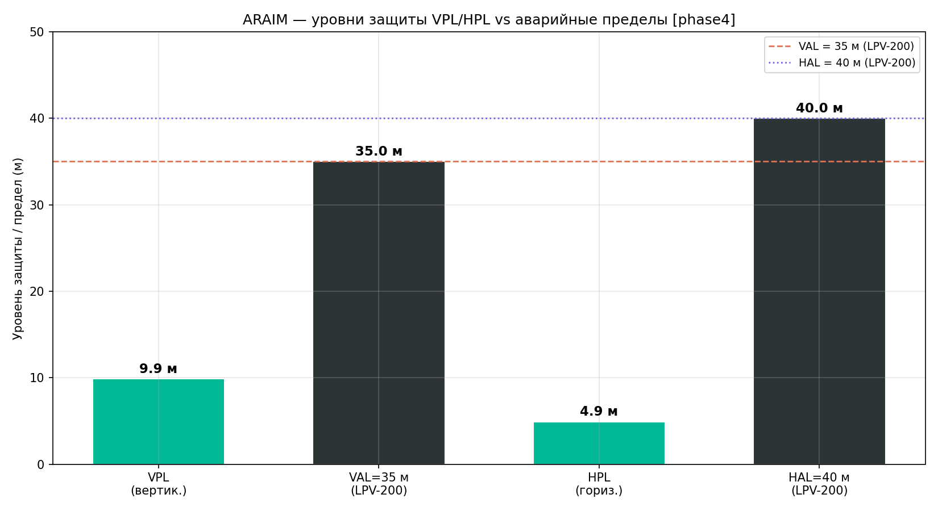
ЦЕЛОСТНОСТЬ · §49
ARAIM и защитные уровни (LPV-200)
Ключевой результат
ARAIM VPL ≈ 9,87 м < VAL 35 м (LPV-200)
Доступность целостности при многосозвездии LEO+ГЛОНАСС
Бортовой контроль RAIM (HPL/VPL) на приёмнике
Флаг качества времени (clockClass) — в нав-сообщении
Значения — выход модели araim.py (Фаза 5); требуют лётного подтверждения.
11
Notes:
Целостность для авиационных заходов LPV-200: вертикальный защитный уровень с запасом ниже допустимого. Это расчёт модели, помечаем как требующий лётной валидации.

Slide 12
ПОМЕХОЗАЩИТА И АУТЕНТИФИКАЦИЯ · §15/16
Защищённость сигнала и навигационного сообщения
Помехозащищённость
Аутентификация и крипто
Сервис Б: +23 дБ (× 200) запас к подавлению
Выделенная L-полоса — без снижения орбиты
Сервис А: +11 дБ под маской ПФП МСЭ
Эталон сравнения — ГЛОНАСС/MEO
TESLA MAC (совместимость Galileo OSNMA)
Окно уязвимости 90 с с холодного старта
Крипто нав-сообщения — только ГОСТ
Стрибог (34.11), 34.10, Кузнечик/MGM
Блокируется 5 из 6 классов атак (replay/meaconing/…)
12
Notes:
Помехозащита и аутентификация — стратегические для КИИ/обороны. Криптография — отечественная (ГОСТ), не NIST. Сочетается с анти-спуфинг логикой SHIWA TIME (два независимых UTC).

Slide 13
СУВЕРЕННОСТЬ ИНФРАСТРУКТУРЫ
Отечественная основа всех ключевых слоёв
Слой | Решение | Раздел
Геодезический датум | ПЗ-90.11 (совмещён с ITRF2008 ≈ 3 мм) | §64
Время | UTC(SU), H-мазер Ч1-1008 (ВРЕМЯ-Ч), бортовой ансамбль | §8, §28
Криптография | ГОСТ: Стрибог, 34.10, Кузнечик/MGM (не NIST) | §16
Сигнал | Сервис А (RNSS-совм.) + Сервис Б (своя L-полоса) | §65
Раздача времени | ПО SHIWA TIME + аппаратура ШИВА (Open TimeCard) | §28.4
ЭКБ и наземка | отечественная, кооперация РКП | §66
13
Notes:
Для РКС это центральный слайд: каждый слой — отечественный. Координатная основа ПЗ-90.11 (как ГЛОНАСС), время UTC(SU), крипто ГОСТ, часы и раздача времени — ШИВА.

Slide 14
ПРОМЫШЛЕННАЯ КООПЕРАЦИЯ · §66
Карта исполнителей
Слой | Возможный исполнитель
Платформа операционного КА (≈140 кг) | АО «ИСС» им. Решетнёва · ГК «СПУТНИКС»
Навигационная ПН и время | АО «РКС» — нав-аппаратура, ЧВО, UTC(SU)
Бортовые атомные часы | ООО «ШИВА НЕТВОРК» — Quantum-18 (space-Rb) + CSAC
Раздача времени (земля) | ООО «ШИВА НЕТВОРК» — SHIWA TIME + Open TimeCard
Наземный эталон | ОАО «Время-Ч» — H-мазер Ч1-1008
Двигательная установка | ОКБ «Факел»
Выведение | АО «РКЦ "Прогресс"»
Демонстраторы 16U | СПУТНИКС · Геоскан
14
Notes:
Бортовые часы и раздача времени — компетенция ШИВА, вносится в кооперацию готовой; внешней зависимости по часам нет. РКС — головной по нав-ПН и ЧВО.

Slide 15
ЗРЕЛОСТЬ И РИСКИ
TRL 2–3: критический путь и его закрытие
К-1
CSAC — лётная квалификация
TRL
собственная разработка ШИВА (как Quantum-18); инж. образец → квалификация Ф0–Ф1
2–3
К-2
POD / фазовая ISL — заявочные
лётная отработка Ф0–Ф1 → POD-фильтр Ф2
Аванпроект. Критический путь — 4 риска, закрываются демонстраторами Ф0–Ф1.
К-4
спектр Сервиса Б
API в МСЭ ≤ 2026 → ГКРЧ → координация; резерв — ведомств. режим
К-3
экономика восполнения
учтена в модели LCC (§51.3)
АВРОРА · Технический проект (СИЯНИЕ-ТП-001) · Конфиденциально
15
Notes:
Честный статус: TRL 2-3. Каждый риск имеет конкретный путь закрытия, все снимаются дешёвыми демонстраторами до серийных инвестиций. Числа — расчётные (модель), не натурные.

Slide 16
СТАНДАРТЫ И РЕЗЮМЕ
Опорные техстандарты и ключевые выводы
Область | Стандарт
Координатная основа | ПЗ-90.11 (совмещён с ITRF2008)
Раздача времени | IEEE 1588-2019; ITU-T G.8275.1/.2, G.8273.2
Синхронизация частоты | ITU-T G.8261 / G.8262
Криптография | ГОСТ Р 34.11 / 34.10, Кузнечик (34.12) / MGM
Орбитальная ответственность | IADC / ООН (деорбит ≤ 25 лет)
Резюме
LEO-усиление ГЛОНАСС, не замена MEO
Геометрия комбинир. режима + PPP 1–3 мин
Суверенное время: ансамбль + SHIWA TIME
Защищённость: +23 дБ, ГОСТ, TESLA
TRL 2–3 → де-рискинг на Ф0–Ф1
Воспроизводимость расчётов — программный комплекс aurora.pnt (§29.3). Приложение: техпроект СИЯНИЕ-ТП-001.
16
Notes:
Закрытие: нормативная база соблюдена, все ключевые слои отечественные, расчёты воспроизводимы кодом. SHIWA TIME — отдельная сильная сторона: суверенная раздача времени космос-земля на своём ПО и железе.

